Slide 1
Областная профилактическая неделя по профилактики экстремизма в подростковой среде
«Единство многообразия»
МБОУ г. Иркутска СОШ № 42

Slide 2
Литературный час «История подвига»

Slide 3
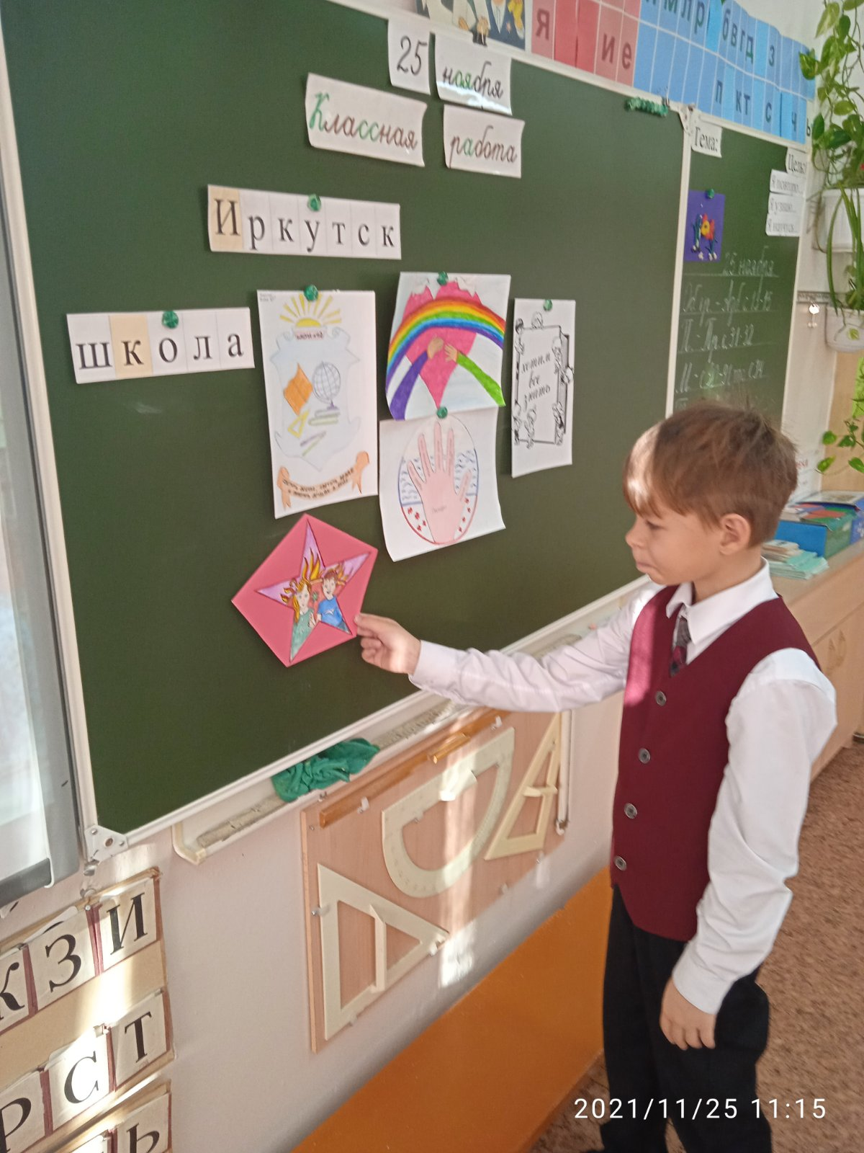
Классный час на тему «Единство многообразия» в рамках проведения профилактической недели «Единство многообразия»

Slide 4
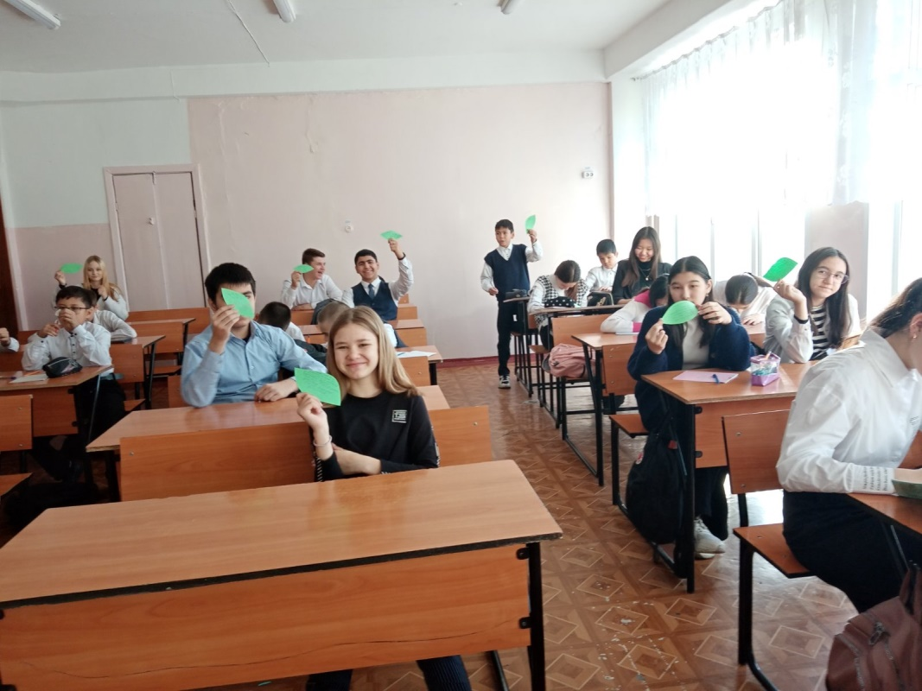
Проведение акции «Я хочу пожелать…… » в рамках проведения профилактической недели «Единство многообразия»

Slide 5
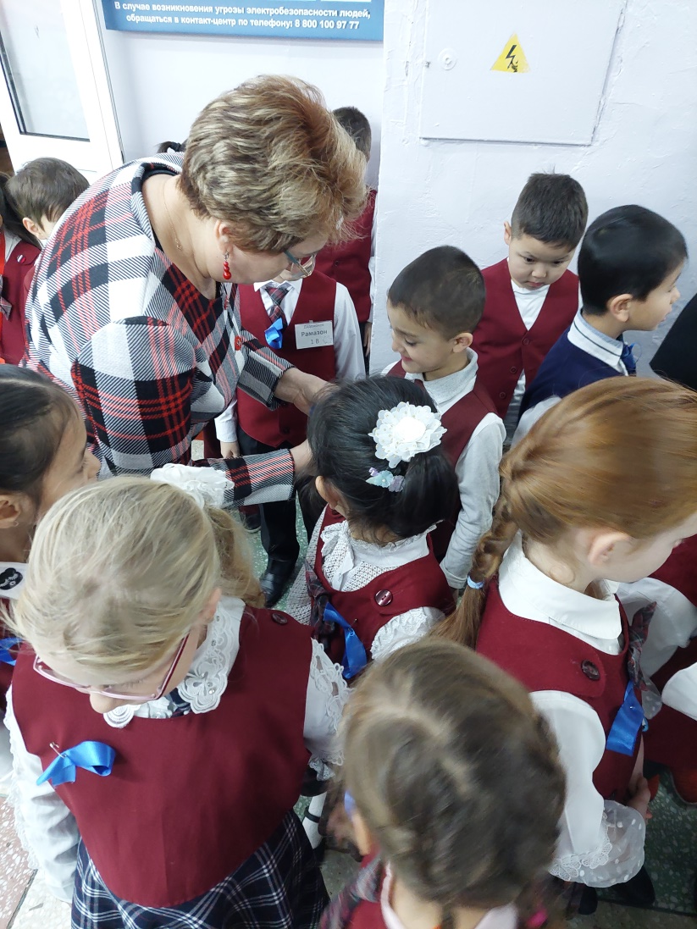
Проведение акции «Синяя ленточка» » в рамках проведения профилактической недели «Единство многообразия»

